Slide 1

PŘÍRODOVĚDA
Lidské tělo
Zpracovala: Mgr. Jana Ottová

Slide 2
Název projektu | Moderní škola
Registrační číslo projektu | CZ.1.07/1.4.00/21.3202
Označení klíčové aktivity | VY_32_INOVACE_42_PŘVL_04
Předmět | PŘÍRODOVĚDA
Téma | Lidské tělo
Autor | Mgr. Jana Ottová
Anotace | Seznámení s lidským tělem
Očekávané výstupy | Poznat části lidského těla
Jazyk | čeština
Druh učebního materiálu | POWER POINT
Cílová skupina/ročník | žák Speciální ZŠ/4.-5.ročník
Cíl prezentace | Získání nových informací a prohloubení znalostí žáků o lidském těle
Časová dotace | 20 minut
Vytvořeno (škola, dne) | Speciální základní škola, Česká Kamenice, Jakubské nám. 113, p. o., 21.1.2013

Slide 3
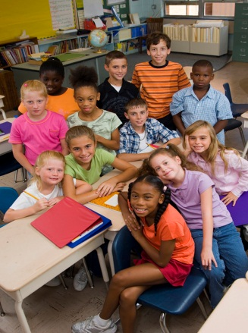
Lidé žijící na Zemi
Se od sebe liší:
Barvou pleti
Barvou vlasů
Jazykem
Velikostí postavy
Tloušťkou postavy
Mají společné:
Stavbu těla
Orgány v těle

Slide 4
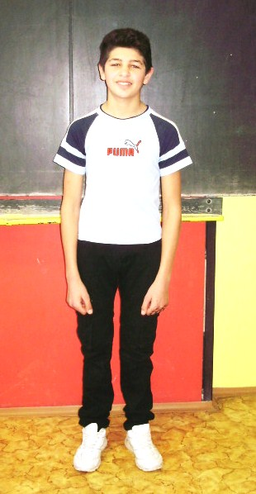
Části lidského těla
Hlava
Krk
Ramena
Horní končetiny
Trup
Dolní končetiny

Slide 5

Části obličeje
Čelo
Oči
Nos
Tváře
Ústa
Brada
Uši

Slide 6
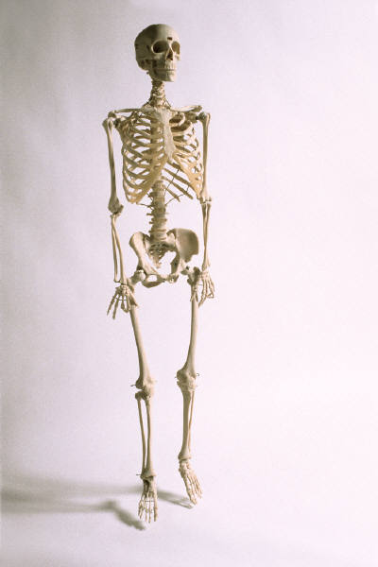
Kostra
Slouží jako opora našeho těla
Chrání důležité orgány
Umožňuje nám pohyb
Má asi 200 kostí

Slide 7
Části kostry
Lebka
Hrudní koš
Horní končetiny
Páteř
Pánev
Dolní končetiny

Slide 8
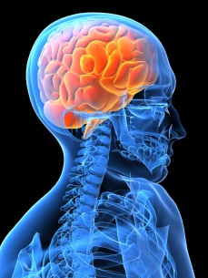
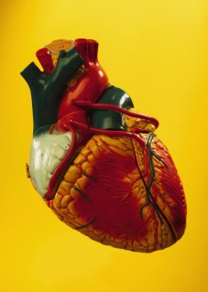
Důležité orgány v našem těle
Srdce
Mozek
Pracuje jako pumpa
Pravidelně pumpuje krev do celého těla
Je uloženo v hrudním koši, který ho chrání
Řídí práci celého našeho těla
Myslí
Má paměť
Je uložen v lebce, která ho chrání

Slide 9
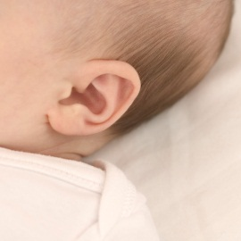
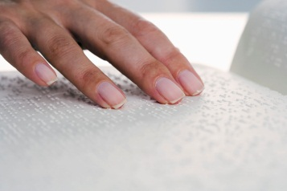
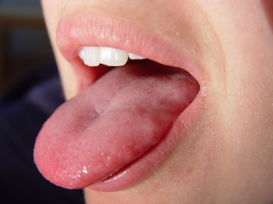
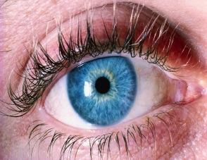
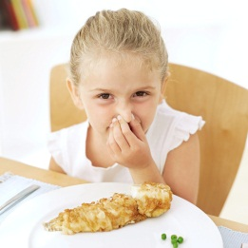
Smyslové ústrojí
Pomáhá člověku orientovat se
Člověk má 5 smyslů:
Každý smysl vnímáme jiným orgánem, víš kterým?
Zrak sluch čich chuť hmat

Slide 10
POUŽITÉ ZDROJE
Microsoft - http://office.microsoft.com
http://bestpage.krasl.com/gif/gif33.html
Archiv autora
„Materiál je určen pro bezplatné používání pro potřeby výuky a vzdělávání ve všech typech škol a školských zařízení. Jakékoliv další využití podléhá autorskému zákonu. Veškerá vlastní díla autora (fotografie, videa) lze bezplatně dále používat i šířit při uvedení autorova jména."

